Slide 1

Josua Teil 2

Slide 2
Josua
Kapitel: 24 | Verse: 658

Slide 3
Thema des Josua:
Einnahme des verheissenen Landes
Schlüsselvers Jos 1,3:
«Jeden Ort, auf den eure Fusssohlen treten,
habe ich euch gegeben, wie ich es Mose verheissen habe.»

Slide 4
Die Struktur des Buches Josua
Die Vorbereitung zur Eroberung Kanaans (1-5)
Die Überquerung des Jordan und der Einzug in das Land
2. Die Eroberung Kanaans (6-11)
Die Eroberung des Landes durch die Armee Israels unter der Führung Josuas
3. Die Verteilung des Landes (12-24)
Die Aufteilung und Inbesitznahme des Erbes Gottes

Slide 5
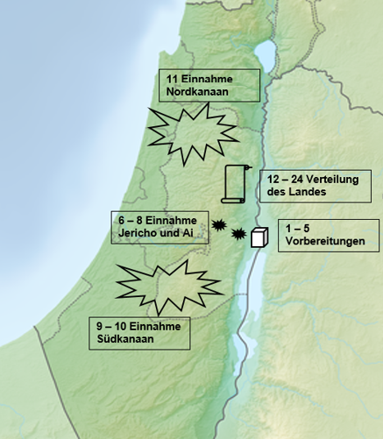
Die Struktur des Buches Josua
Die Vorbereitung zur Eroberung
Kanaans (1-5)
Die Überquerung des Jordan und
der Einzug in das Land

Slide 6
1 Und es geschah nach dem Tod Moses, des Knechtes des HERRN, da sprach der HERR zu Josua, dem Sohn Nuns, dem Diener Moses, folgendermaßen:
2 Mein Knecht Mose ist gestorben; so mache dich nun auf, ziehe über den Jordan dort, du und dieses ganze Volk, in das Land, das ich ihnen gebe, den Kindern Israels!
3 Jeden Ort, auf den eure Fußsohlen treten, habe ich euch gegeben, wie ich es Mose verheißen habe.
4 Von der Wüste und dem Libanon dort bis zum großen Strom Euphrat, das ganze Land der Hetiter, und bis zu dem großen Meer, wo die Sonne untergeht, soll euer Gebiet reichen.
5 Niemand soll vor dir bestehen dein Leben lang! Wie ich mit Mose gewesen bin, so will ich auch mit dir sein; ich will dich nicht aufgeben und dich nicht verlassen.

Slide 7
6 Sei stark und mutig! Denn du sollst diesem Volk das Land als Erbe austeilen, von dem ich ihren Vätern geschworen habe, dass ich es ihnen gebe.
7 Sei du nur stark und sehr mutig, und achte darauf, dass du nach dem ganzen Gesetz handelst, das dir mein Knecht Mose befohlen hat. Weiche nicht davon ab, weder zur Rechten noch zur Linken, damit du weise handelst überall, wo du hingehst!
8 Lass dieses Buch des Gesetzes nicht von deinem Mund weichen, sondern forsche darin Tag und Nacht, damit du darauf achtest, alles zu befolgen, was darin geschrieben steht; denn dann wirst du Gelingen haben auf deinen Wegen, und dann wirst du weise handeln!
9 Habe ich dir nicht geboten, dass du stark und mutig sein sollst? Sei unerschrocken und sei nicht verzagt; denn der HERR, dein Gott, ist mit dir überall, wo du hingehst! Jos 1,1-9

Slide 8
8 Lass dieses Buch des Gesetzes nicht von deinem Mund weichen,
sondern forsche darin Tag und Nacht, damit du darauf achtest,
alles zu befolgen, was darin geschrieben steht; denn dann wirst du Gelingen haben auf deinen Wegen, und dann wirst du weise handeln! Jos 1,8

Slide 9
Sei mutig und stark (1,6.7.9)
6 Es war die Absicht Gottes, das Land seinem Volk zu geben, ungeachtet der Macht des Feindes, der das Land noch unter seiner Gewalt hatte. Josua sollte das Land dem Volk aufteilen.
7 Der Sieg war ihnen in dem Umfang sicher, wie sie auf das Gesetz und auf das, was darin geschrieben stand, achteten. Gott teilt uns seine Gedanken in seinem Wort mit.
9 hier geht es um die Verheissung, dass Gott immer bei ihm sein wird.

Slide 10
10 Im Übrigen, meine Brüder, seid stark in dem Herrn und in der Macht seiner Stärke.
11 Zieht die ganze Waffenrüstung Gottes an, damit ihr standhalten könnt gegenüber den listigen Kunstgriffen des Teufels;
12 denn unser Kampf richtet sich nicht gegen Fleisch und Blut, sondern gegen die Herrschaften, gegen die Gewalten, gegen die Weltbeherrscher der Finsternis dieser Weltzeit, gegen die geistlichen [Mächte] der Bosheit in den himmlischen [Regionen].
13 Deshalb ergreift die ganze Waffenrüstung Gottes, damit ihr am bösen Tag widerstehen und, nachdem ihr alles wohl ausgerichtet habt, euch behaupten könnt.
14 So steht nun fest, eure Lenden umgürtet mit Wahrheit, und angetan mit dem Brustpanzer der Gerechtigkeit,
15 und die Füße gestiefelt mit der Bereitschaft zum Zeugnis für das Evangelium des Friedens. Eph 6,11-14

Slide 11
3 Gepriesen sei der Gott und Vater unseres Herrn Jesus Christus, der uns gesegnet hat mit jedem geistlichen Segen in den himmlischen Regionen in Christus,
Eph 1,3

Slide 12
Das Buch Josua ist ein Buch der Steine.
Hier Bibelstellen im Buch Josua welche mit Steinen zu tun haben.
12 Steine im Jordan (4,9); die 12 Steine in Gilgal (4,3.5.6.7.8.20.21); die Steine der gefallenen Mauern von Jericho (6,20); die Steinigung Achans und der Steinhaufen über ihm (7,25.26); der Trümmerhaufen von Ai (8,28); der grosse Steinhaufen über dem König von Ai (8,29); die unbehauenen Steine des Altars auf dem Ebal (8,30-31); die Thora-Abschrift auf Ebal-Steinen (8,32); die Meteoren-Steine aus dem Himmel zu Gibeon (10,11); der grosse Stein vor der Höhle der 5 Könige (10,18.22); die grossen Steine an der Mündung der Totenhöhle (10,27); der Stein auf der Spitze des Zionsberges (15,8-10); die Steine des Altars im Ostjordanland (22,10); der Bundestein in Sichem (24,26-27).

Slide 13
Gilgal heisst Abwälzung (der Schande aus Ägypten).
Beschneidung
9 Und der HERR sprach zu Josua: Heute habe ich die Schande Ägyptens von euch abgewälzt! Darum wird jener Ort »Abwälzung«. genannt bis zu diesem Tag.
Jos 5,9
Passah
10 Während nun die Kinder Israels sich in Gilgal lagerten, hielten sie das Passah am vierzehnten Tag des Monats, am Abend, in den Ebenen von Jericho.
Jos 5,10
Manna hörte auf
11 Und am Tag nach dem Passah aßen sie von dem Getreide des Landes, nämlich ungesäuertes Brot und geröstetes Korn, an ebendiesem Tag.
12 Und das Manna hörte auf am folgenden Tag, als sie von dem Getreide des Landes aßen; und es gab für die Kinder Israels kein Manna mehr, sondern in jenem Jahr aßen sie vom Ertrag des Landes Kanaan. Jos 5,11-12

Slide 14
Begegnung mit dem Herrführer des Herrn
13 Es geschah aber, als Josua bei Jericho war, da erhob er seine Augen und sah sich um; und siehe, ein Mann stand ihm gegenüber, der hatte ein blankes Schwert in seiner Hand. Und Josua ging zu ihm und sprach zu ihm: Bist du für uns oder für unsere Feinde?
14 Er aber sprach: Nein, sondern ich bin der Fürst über das Heer des HERRN; jetzt bin ich gekommen! Da fiel Josua auf sein Angesicht zur Erde und betete an und sprach zu ihm: Was redet mein Herr zu seinem Knecht?
15 Und der Fürst über das Heer des HERRN sprach zu Josua: Ziehe deine Schuhe aus von deinen Füßen; denn der Ort, auf dem du stehst, ist heilig! Und Josua tat es. Jos 5,13-15

Slide 15
Die Struktur des Buches Josua
2. Die Eroberung Kanaans (6-11)
Die Eroberung des Landes durch die Armee
Israels unter der Führung Josuas

Slide 16
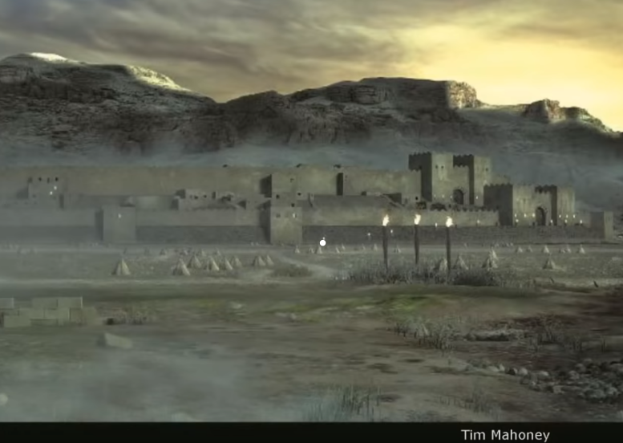
Jericho

Slide 17
Unser Kampf ist nicht gegen Fleisch und Blut
3 Denn obgleich wir im Fleisch wandeln, so kämpfen wir doch nicht nach Art des Fleisches;
4 denn die Waffen unseres Kampfes sind nicht fleischlich, sondern mächtig durch Gott zur Zerstörung von Festungen,
5 sodass wir Vernunftschlüsse zerstören und jede Höhe, die sich gegen die Erkenntnis Gottes erhebt, und jeden Gedanken gefangen nehmen zum Gehorsam gegen Christus, 2 Kor 10,3-5
11 Zieht die ganze Waffenrüstung Gottes an, damit ihr standhalten könnt gegenüber den listigen Kunstgriffen des Teufels;
12 denn unser Kampf richtet sich nicht gegen Fleisch und Blut, sondern gegen die Herrschaften, gegen die Gewalten, gegen die Weltbeherrscher der Finsternis dieser Weltzeit, gegen die geistlichen Mächte der Bosheit in den himmlischen Regionen. Eph 6,11-12

Slide 18
Kampf gegen Ai – Niederlage wegen der Sünde Achans
6 Josua aber zerriss seine Kleider und fiel auf sein Angesicht zur Erde vor der Lade des HERRN, bis zum Abend, er und die Ältesten Israels, und sie warfen Staub auf ihre Häupter.
7 Und Josua sprach: Ach, Herr, HERR! Warum hast du denn dieses Volk über den Jordan geführt, um uns in die Hände der Amoriter zu geben und uns umzubringen? O hätten wir uns doch entschlossen, jenseits des Jordan zu bleiben!
8 Ach, Herr, was soll ich sagen, nachdem Israel seinen Feinden den Rücken gekehrt hat?
9 Wenn das die Kanaaniter und alle Einwohner des Landes hören, so werden sie uns umzingeln und unseren Namen von der Erde ausrotten! Was willst du nun für deinen großen Namen tun? Jos 7,6-9

Slide 19
Kampf gegen Ai – Umkehr zu Gott – Ausrottung des Bösen
10 Da sprach der HERR zu Josua: Steh auf, warum liegst du denn auf deinem Angesicht?
11 Israel hat sich versündigt, sie haben auch meinen Bund übertreten, den ich ihnen geboten habe, indem sie von dem Gebannten genommen und davon gestohlen und es verheimlicht und unter ihre Geräte gelegt haben!
12 Darum können die Kinder Israels vor ihren Feinden nicht bestehen, sondern müssen ihren Feinden den Rücken kehren; denn sie sind zu einem Bann geworden. Ich werde künftig nicht mit euch sein, wenn ihr nicht den Bann aus eurer Mitte vertilgt! Jos 7,10-12

Slide 20
Die List der Gibeoniter
3 Als aber die Einwohner von Gibeon hörten, was Josua mit Jericho und Ai getan hatte,
4 da gebrauchten sie eine List, und sie gingen hin und verstellten sich als Abgesandte: Sie nahmen alte Säcke auf ihre Esel und alte, zerrissene und geflickte Weinschläuche,
5 auch alte und geflickte Schuhe an ihre Füße und zogen abgenutzte Kleider an, und alles Brot ihres Speisevorrats war hart und schimmlig.
14 Da nahmen die Männer [Israels] von ihrer Speise, aber den Mund des HERRN befragten sie nicht. Jos 9,3-4,14

Slide 21
Der Sieg gegen die Feindesmacht
7 Und Josua zog hinauf von Gilgal, er und das ganze Kriegsvolk mit ihm und alle tapferen Krieger.
8 Und der HERR sprach zu Josua: Fürchte dich nicht vor ihnen, denn ich habe sie in deine Hand gegeben; niemand von ihnen wird vor dir bestehen können!
9 So kam Josua plötzlich über sie; denn er zog die ganze Nacht hindurch von Gilgal herauf. Jos 10,7-9

Slide 22
Der Sieg gegen die Feindesmacht
12 Da redete Josua zu dem HERRN an dem Tag, als der HERR die Amoriter vor den Söhnen Israels dahingab, und sprach in Gegenwart Israels: Sonne, stehe still in Gibeon, und du, Mond, im Tal Ajalon!
13 Da stand die Sonne still, und der Mond blieb stehen, bis sich das Volk an seinen Feinden gerächt hatte. Ist dies nicht geschrieben im Buch des Aufrichtigen? So blieb die Sonne mitten am Himmel stehen und eilte nicht unterzugehen, beinahe einen ganzen Tag.
14 Und kein Tag war diesem gleich, weder zuvor noch danach, dass der HERR [so] auf die Stimme eines Mannes hörte; denn der HERR kämpfte für Israel.
15 Und Josua zog wieder ins Lager nach Gilgal, und ganz Israel mit ihm.
Jos 10,12-15

Slide 23
Die Struktur des Buches Josua
3. Die Verteilung des Landes (12-24)
Die Aufteilung und Inbesitznahme
des Erbes Gottes

Slide 24
Die Verteilung des Landes
1 Als nun Josua alt und wohlbetagt war, sprach der HERR zu ihm: Du bist alt und wohlbetagt geworden, doch es bleibt noch sehr viel Land einzunehmen.
2 Dies aber ist das Land, das noch einzunehmen bleibt: nämlich alle Bezirke der Philister und das ganze Geschuri:
5 dazu das Land der Gibliter und der ganze Libanon, gegen Aufgang der Sonne, von Baal-Gad an, am Fuß des Berges Hermon, bis man nach Hamat kommt:
6 alle, die im Bergland wohnen, vom Libanon an bis Misrephot-Majim, und alle Zidonier. Jos 13,1-6a
Ich will sie vor den Söhnen Israels vertreiben; teile sie nur als Erbbesitz unter Israel durch das Los, so wie ich dir geboten habe!
7 So teile nun dieses Land als Erbe aus unter die neun Stämme und den halben Stamm Manasse! Jos 13,6b-7

Slide 25
Landverteilung von Juda und Benjamin
8 und die Grenze geht danach hinauf zum Tal des Sohnes Hinnoms, zum Bergrücken der Jebusiter gegen Süden, das ist Jerusalem; und sie geht hinauf zur Spitze des Berges, der westlich vor dem Tal Hinnom liegt und nördlich an das Ende des Tales der Rephaiter stößt.
9 Danach wendet sich die Grenze von der Spitze desselben Berges hin zu der Quelle des Wassers Nephtoach und gelangt zu den Städten des Berglandes Ephron und wendet sich nach Baala, das ist Kirjat-Jearim. Jos 15,8-9

Slide 26
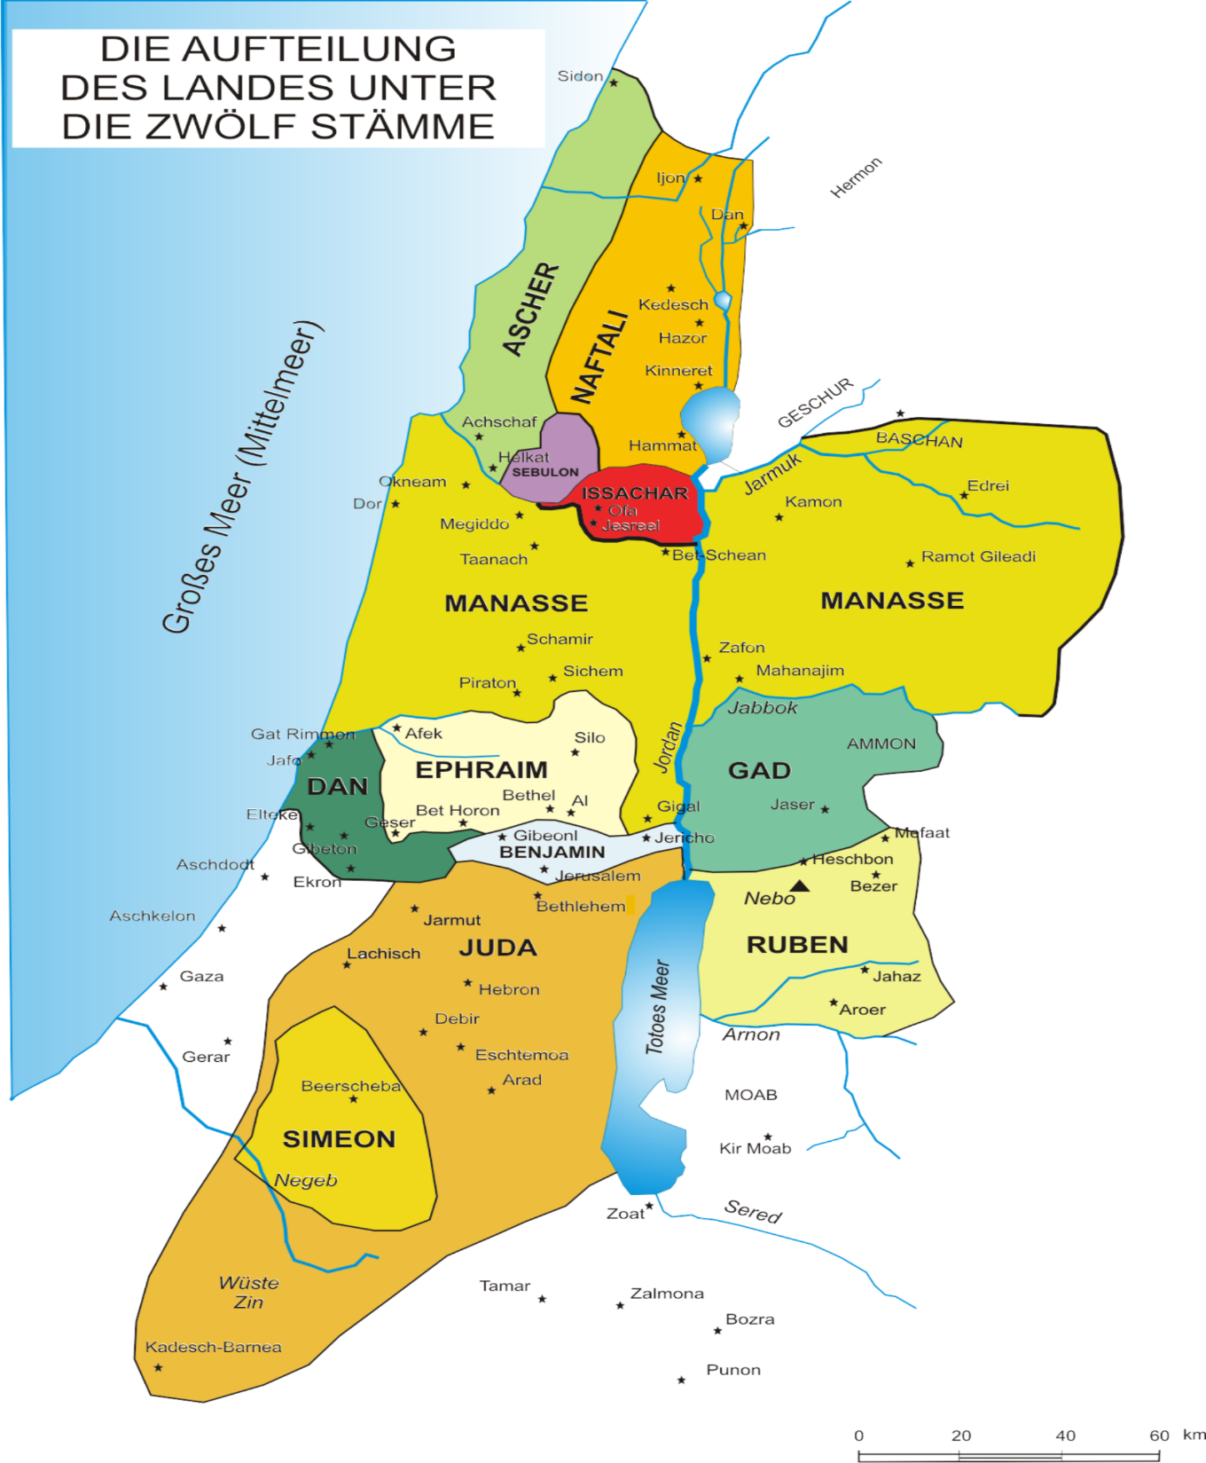

Slide 27
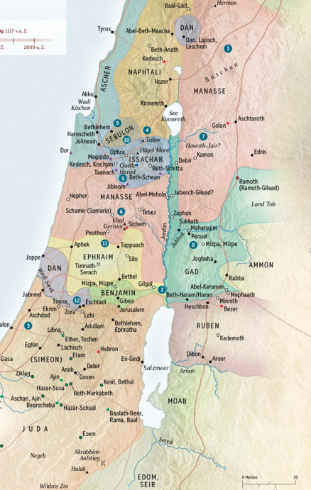
Zufluchtsstädte
6 Und er soll in jener Stadt wohnen, bis er vor der Gemeinde vor Gericht gestanden hat und bis der Hohepriester stirbt, der zu derselben Zeit [im Amt] sein wird. Dann kann der Totschläger wieder zurückkehren und in seine Stadt gehen und in sein Haus, in die Stadt, aus der er geflohen ist. Jos 20,6

Slide 28
Abschiedsrede von Josua
20 Wenn ihr den HERRN verlasst und fremden Göttern dient, so wird er sich von euch abwenden und euch Schlimmes antun und euch aufreiben, nachdem er euch Gutes getan hat.
21 Da sprach das Volk zu Josua: Nein, sondern wir wollen dem HERRN dienen!
23 So tut nun die fremden Götter hinweg von euch, die in eurer Mitte sind, und neigt euer Herz zu dem HERRN, dem Gott Israels!
24 Und das Volk sprach zu Josua: Wir wollen dem HERRN, unserem Gott, dienen und seiner Stimme gehorsam sein!
25 So machte Josua an jenem Tag einen Bund mit dem Volk und legte ihnen Satzungen und Rechte vor in Sichem.
26 Und Josua schrieb diese Worte in das Buch des Gesetzes Gottes, und er nahm einen großen Stein und richtete ihn dort auf unter der Terebinthe, die bei dem Heiligtum des HERRN war. Jos 24,20-26

Slide 29
Ich aber und mein Haus wollen dem Herrn dienen!
15 Wenn es euch aber nicht gefällt, dem HERRN zu dienen, so erwählt euch heute, wem ihr dienen wollt: den Göttern, denen eure Väter jenseits des Stromes gedient haben, oder den Göttern der Amoriter, in deren Land ihr wohnt. Ich aber und mein Haus, wir wollen dem HERRN dienen! Jos 24,15

Slide 30
Josua Teil 2

